Slide 1
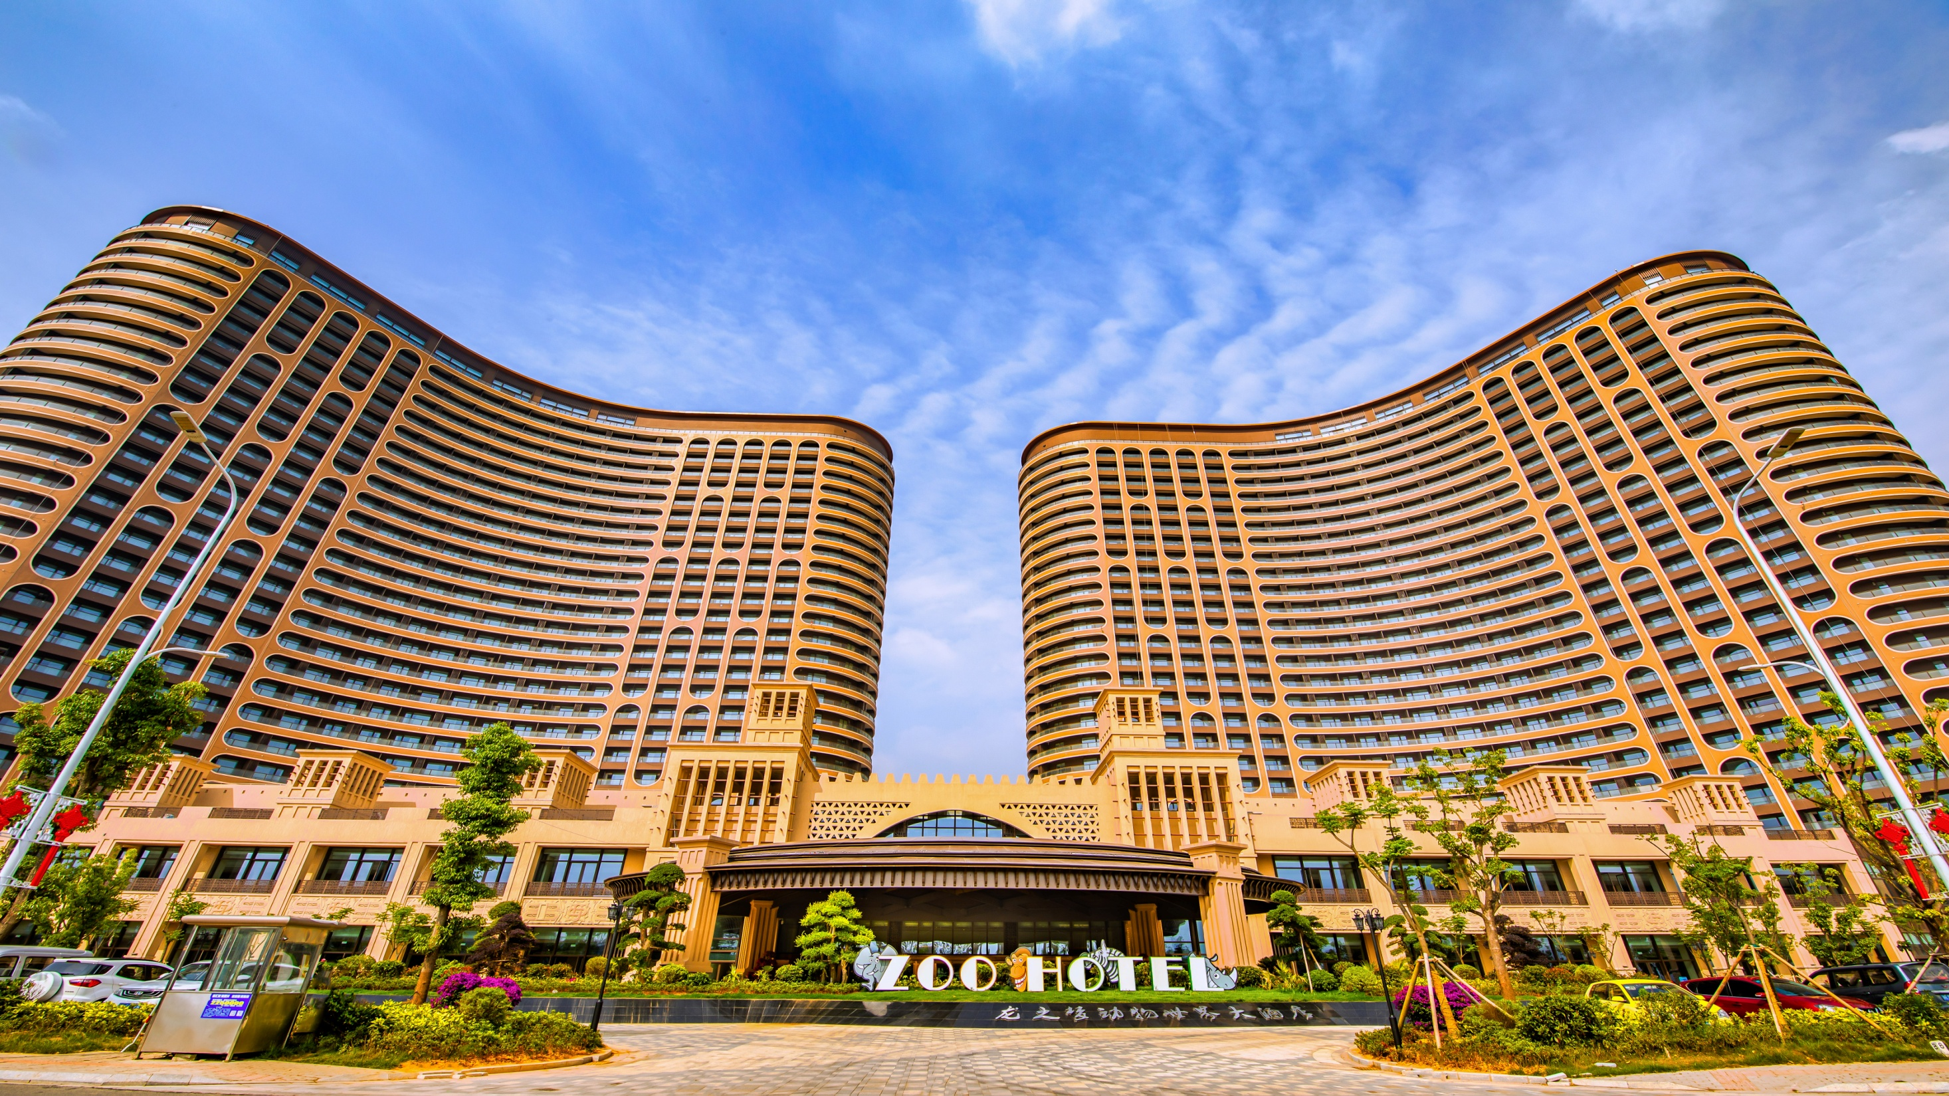

宴 会 会 议 手 册
Conference Manual

Slide 2

01
龙之梦动物世界大酒店
Longemont Animal World Hotel
介绍 Introduction
坐标 Location
设施 Facility
客房 Room
餐饮 Catering
会议室 Conference Room
目录
Contents
02
会议礼仪服务
Conference Etiquette Service
03
太湖龙之梦乐园整体业态
Taihu Lake Longemont Paradis

Slide 3
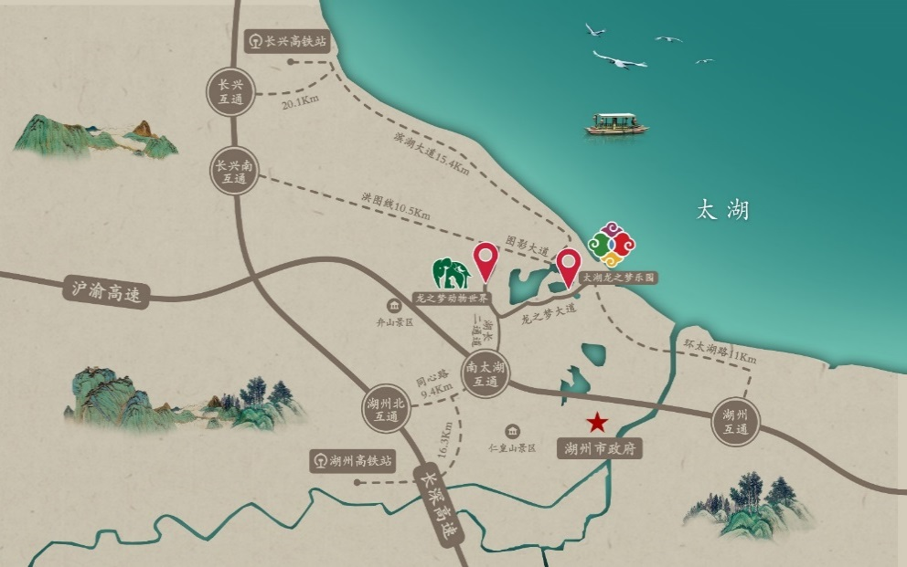
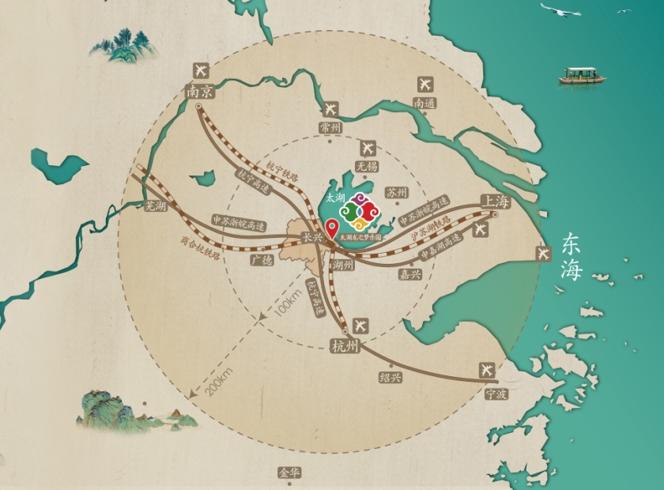
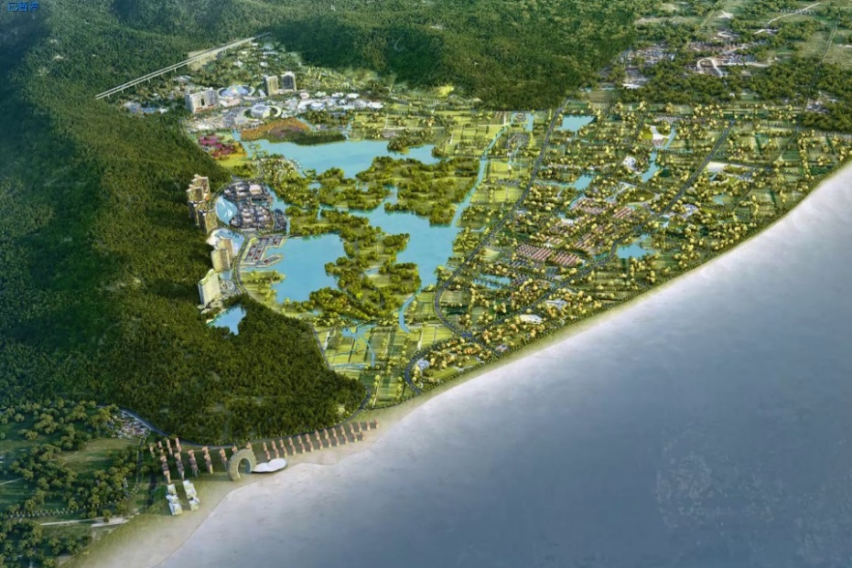
酒店坐标
Hotel Location
PART I
Location
太湖龙之梦乐园位于湖州长兴，地处三省交界、长三角几何中心，区位优势明显
Changxing, Huzhou, sitting in the middle of the Yangtze River Delta
高速公路：二横一纵，2小时直达长三角主要城市，G25杭宁高速、G50沪渝高速、S12申嘉湖高速 在此交汇
Intersection of 3 highways: G25, G50, S12, 2 hours to all Yangtze River Delta main cities
湖州/长兴-上海
Changxing - Shanghai
湖州/长兴-杭州
Changxing - Hangzhou
湖州/长兴-南京
Changxing - Nanjing
湖州/长兴-芜湖
Changxing - Wuhu
约150公里，驾车约2小时，高铁1.5小时，浦东机场190公里
150KM, 2-hour drive, 1.5-hour high-speed train, PVG 190KM
约100公里，驾车1.5小时，高铁30分钟，萧山机场126公里
100KM, 1.5-hour drive, 30-min high-speed train, ZSHC 126KM
约200公里，驾车约2.5小时，高铁1小时，禄口机场168公里
200KM, 2.5-hour drive, 1-hour high-speed train, NKG 168KM
约210公里，驾车约2.5小时，高铁2小时
210KM, 2.5-hour drive , 2-hour high-speed train,

Slide 4

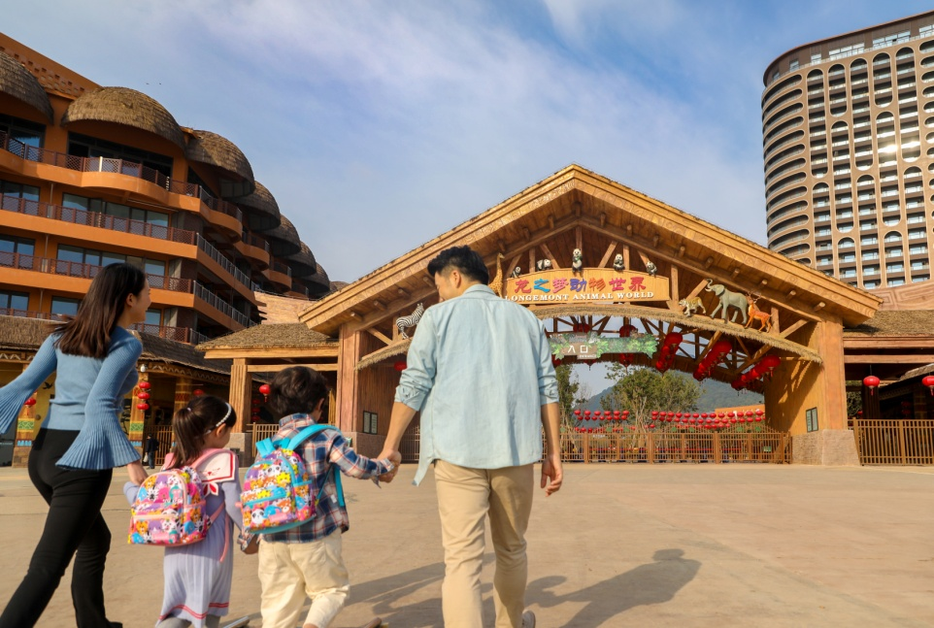
酒店简介
Hotel Introduction
PART II
Longemont Animal World Hotel
动物主题、亲子房型、临近动物园
Animal themed, Family room, Right next to the Animal world
龙之梦动物世界大酒店是一家五星级的亲子特色主题酒店，分大象、犀牛、长颈鹿、斑马、猴子、老虎六个主题，共拥有客房3252间，6085个床位，2个大型宴会会议厅，总面积达3784平方米。酒店边的动物世界占地1600亩，划分为7公里长的车行区和6公里长的步行区，园区内二十多项互动项目，可让游客与来自世界各地的动物近距离接触。
Dragon Dream Animal World Hotel is a five-star family character theme hotel, divided into six themes of elephant, rhinoceros, giraffe, zebra, monkey, tiger. A total of 3,252 rooms, 6,085 beds, two banquet meeting rooms, with a whole area of 3,784 square meters. The animal world beside the hotel covers an area of 1,600 acres, divided into a 7-kilometer-long driving area and a 6-kilometer-long walking area, with more than 20 interactive activities in the park, allowing visitors to have close contact with animals from all over the world.

Slide 5
酒店设施
Hotel Facility
PART II
Longemont Animal World Hotel
 | 设施 Facility | 规模 Scale
酒店客房 Hotel room | 房间数 Room Quantity | 3252个
 | 床位数 Bed Quantity | 6085个
宴会会议厅 Ballroom | 会议厅 Conference Room | 14个
 | 总面积 Area | 3784m²
停车场 Parking | 地下停车场 Underground Parking | 4000个停车位
 | 露天停车场 Parking Ground | 288个停车位
酒店餐饮 Food & Beverage | 2楼餐厅 2F Restaurant | 1800个餐位
 | 27楼自助餐厅 27F Buffet Restaurant | 1600个餐位
观赏区 Viewing Area | 1楼小动物互动区，2楼餐厅非洲狮、东北虎观赏区

Slide 6
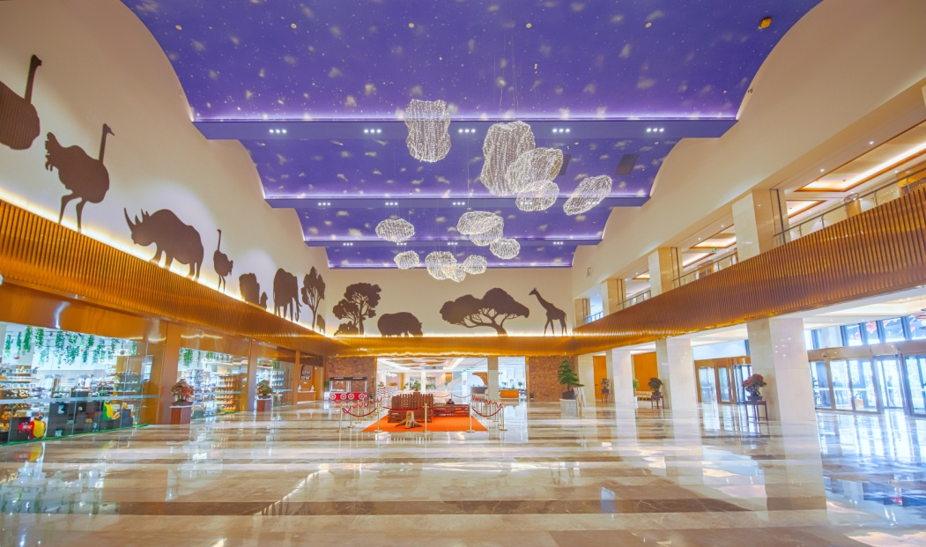
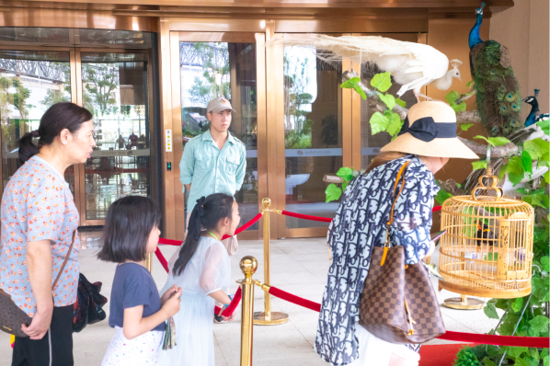
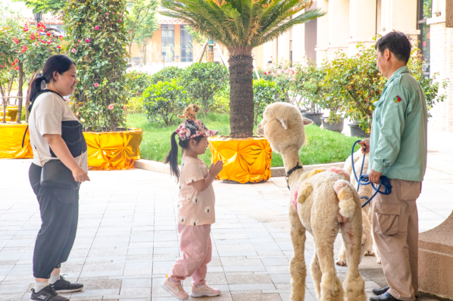
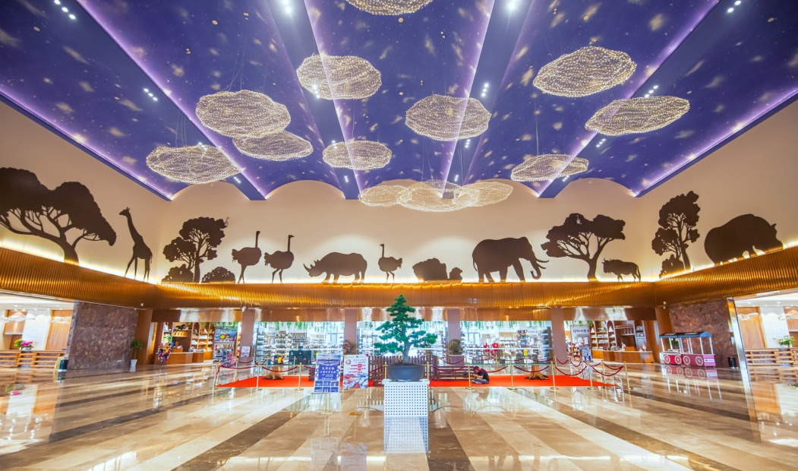
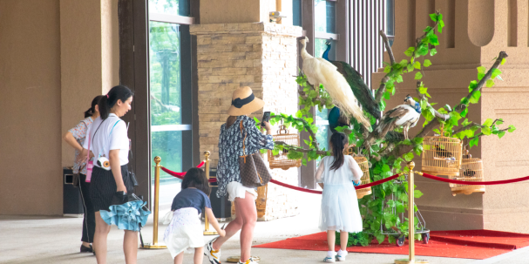
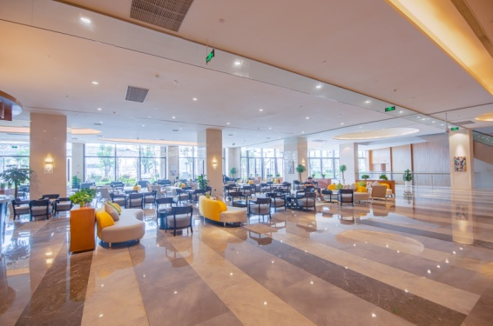
酒店大堂
Hotel Lobby
PART II
Longemont Animal World Hotel
动物世界大酒店大堂
Animal World Hotel Lobby
酒店大堂足足有两个足球场那么大，大堂内外成群的动物欢迎游客的光临。纪念品商店前的小丑表演深受儿童喜爱。
The lobby is the size of two football fields and herds of animals welcome visitors inside and outside. The clown show in front of the souvenir shop is popular with children.

Slide 7
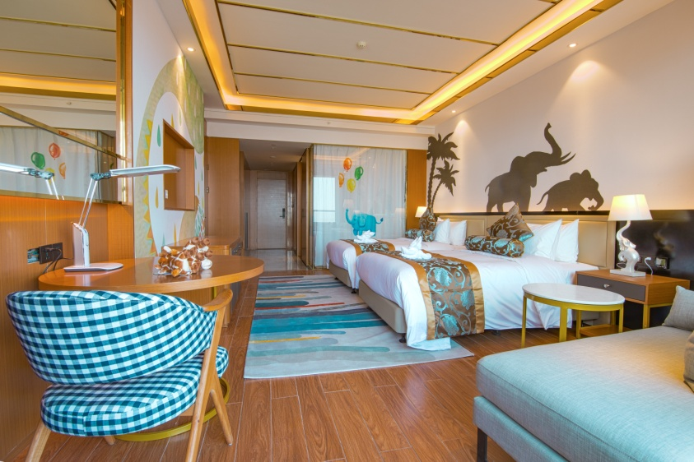
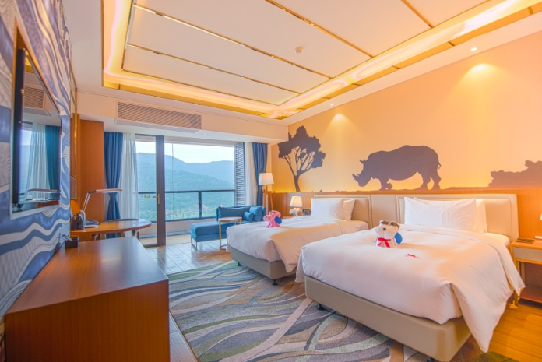
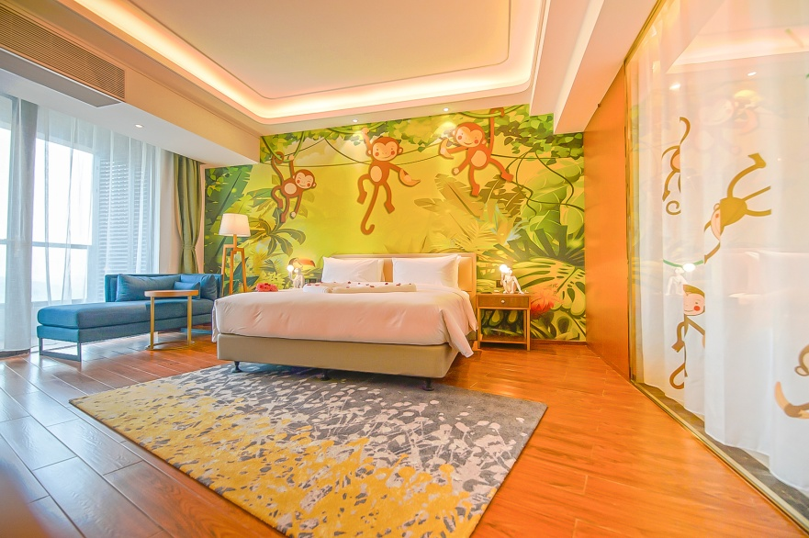
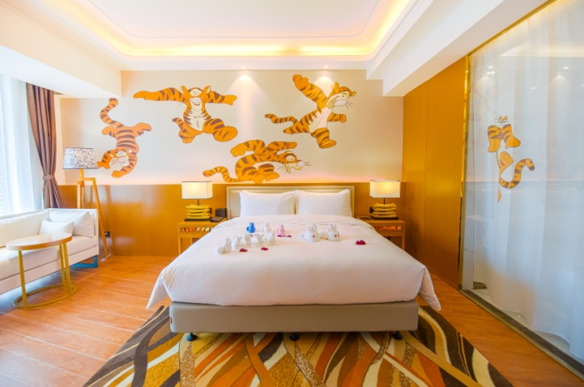
酒店客房
Hotel Room
PART II
Longemont Animal World Hotel
客房房型 Room Type | 楼层 Floor | 间数 Room Quantity
高级主题大床房 Deluxe themed king-size room | 3F-26F | 1139
高级主题双床房 Deluxe themed twin room | 3F-26F | 1393
豪华主题家庭房 Luxury themed family room | 3F-26F | 720
高级主题双床房 Deluxe Themed Twin Room
面积 Area | 床型 Bed size
42m² | 1.35m*2m
高级主题大床房 Deluxe Themed King-size Room
面积 Area | 床型 Bed size
42m² | 1.8m*2m

Slide 8
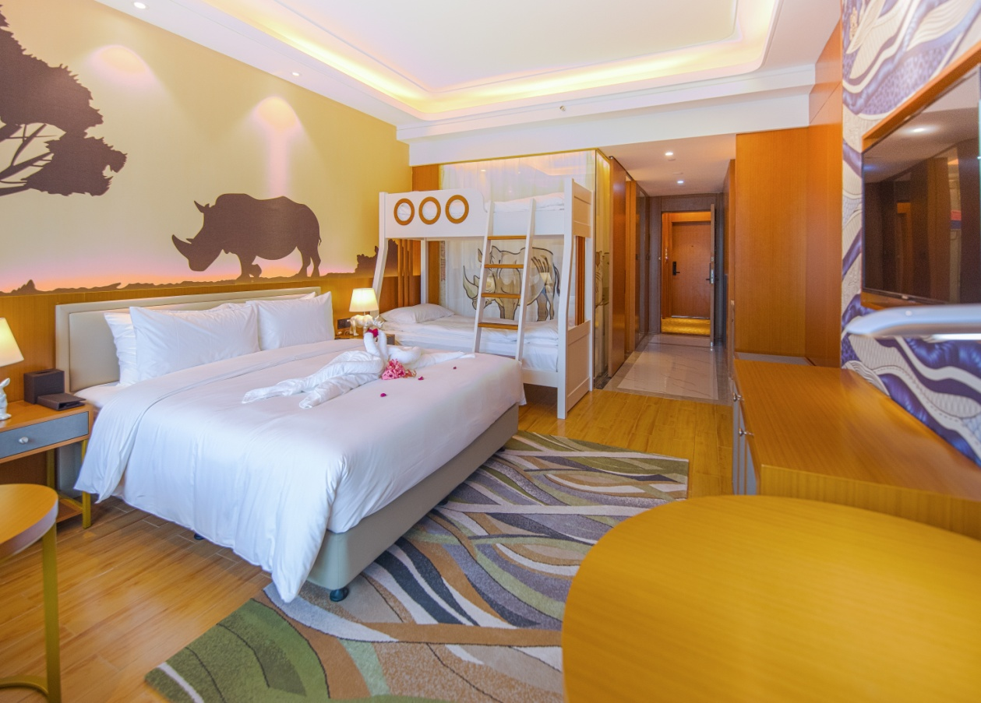
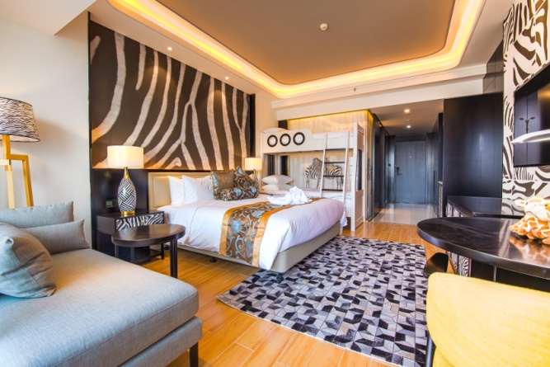
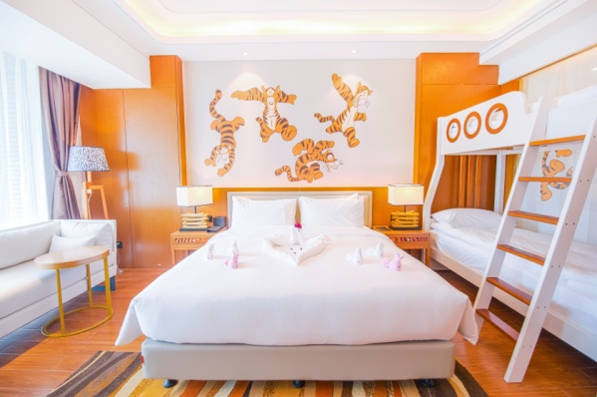
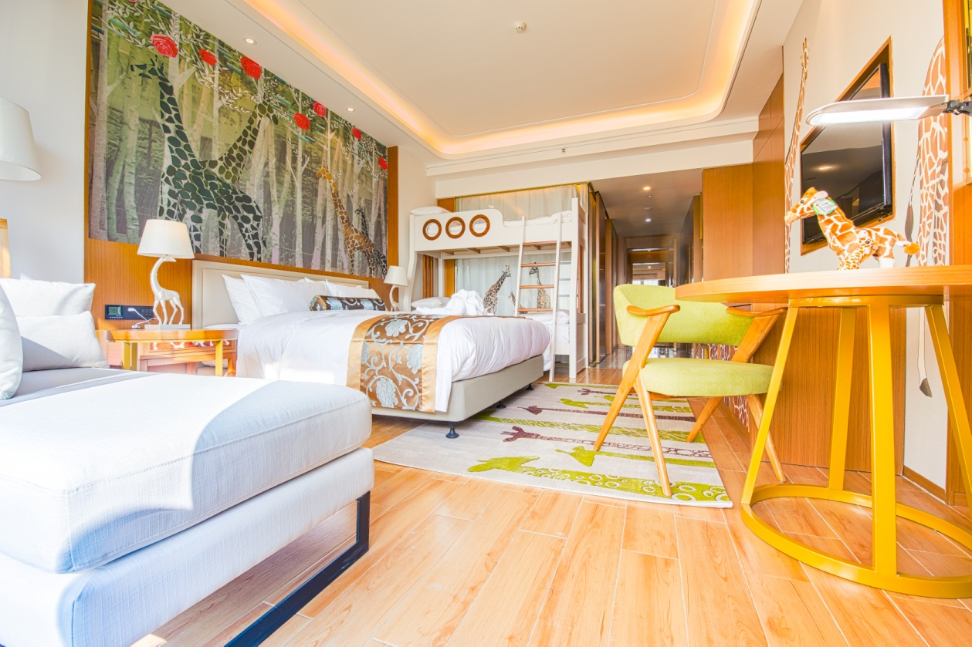
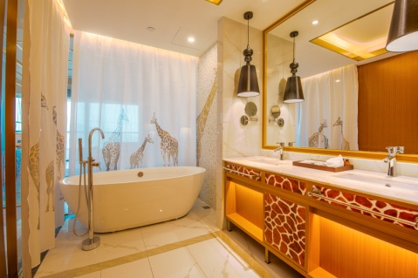
酒店客房
Hotel Room
PART II
Longemont Animal World Hotel
豪华主题家庭房 Luxury Themed Family room
面积 Area | 床型 Bed size
42m² | 1.8m*2m+高低铺床

Slide 9
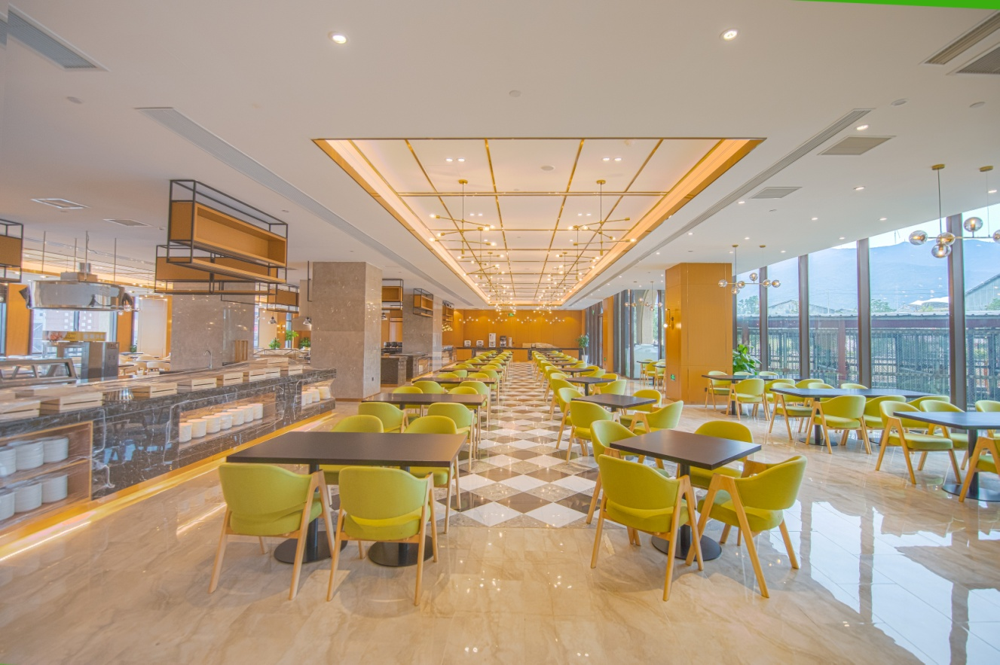
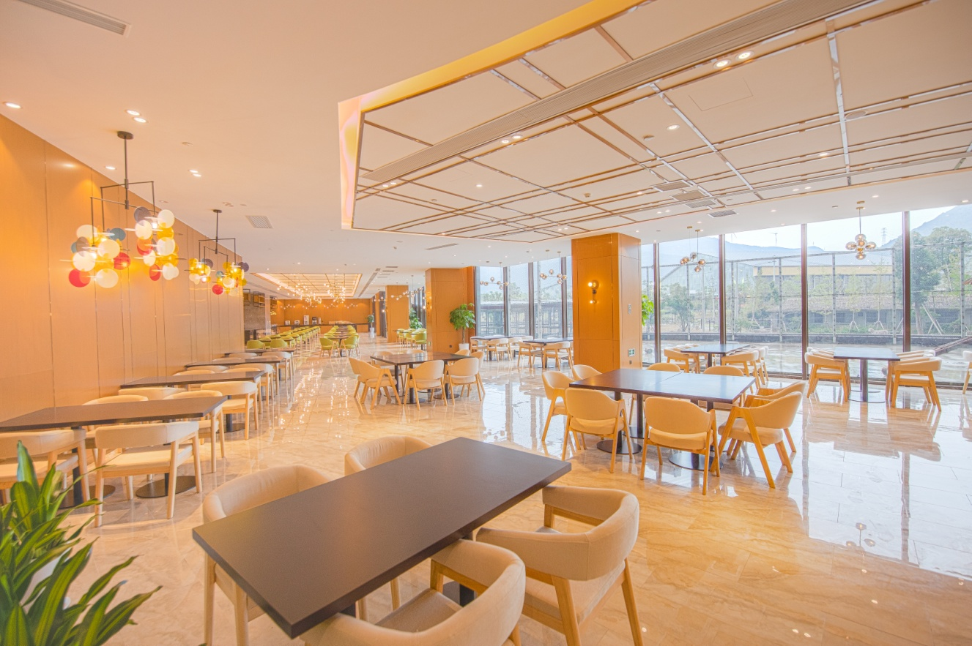
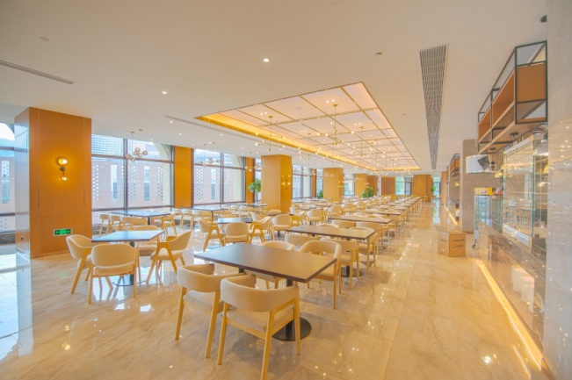
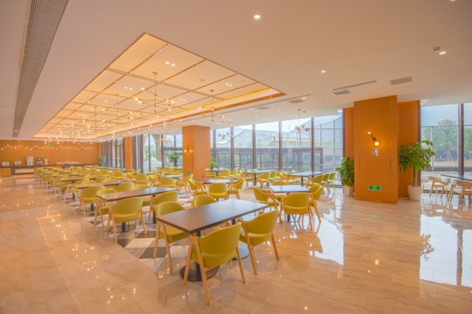
自助早餐厅
Buffet Breakfast Restaurant
PART II
Longemont Animal World Hotel
动物世界大酒店2F自助早餐厅
Animal World Hotel 2F Buffet Breakfast Restaurant
2楼自助早餐厅，可容纳1800位住客。
The breakfast buffet on the 2nd floor can accommodate 1800 guests.

Slide 10
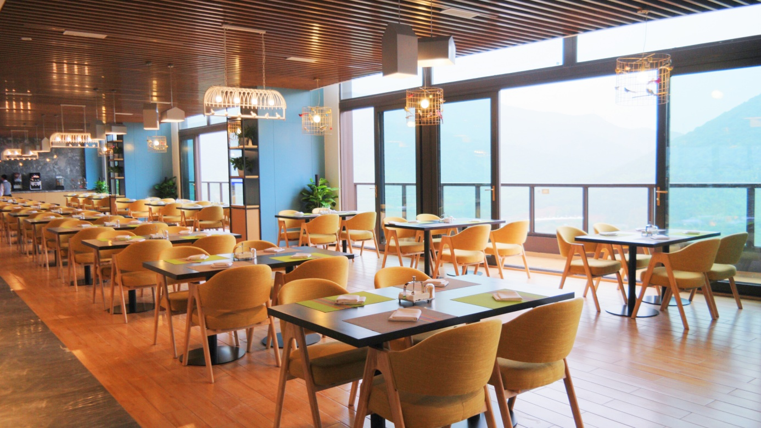
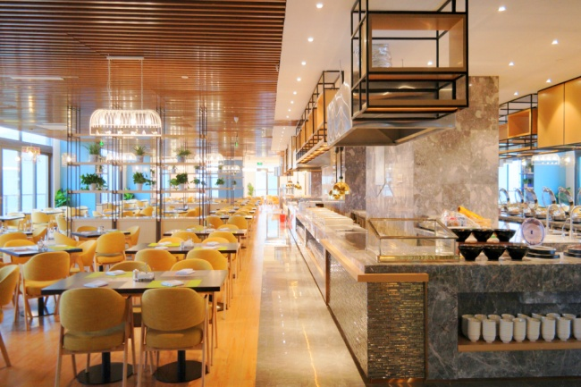
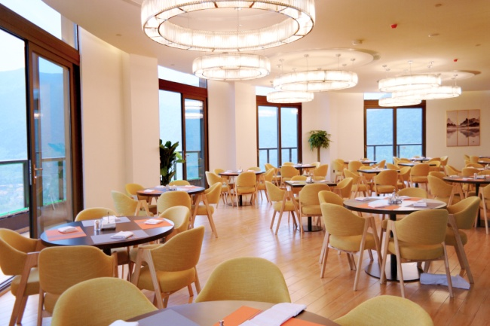
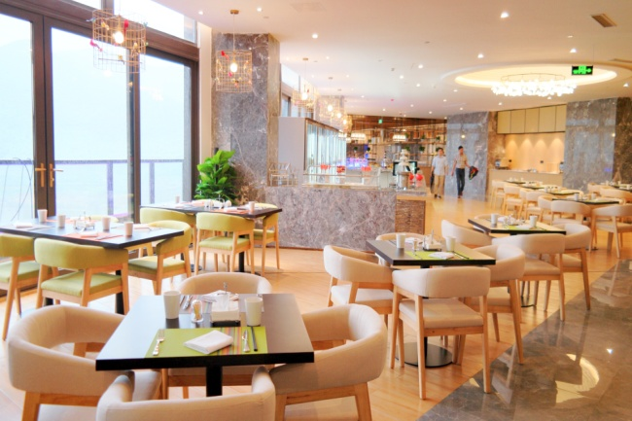
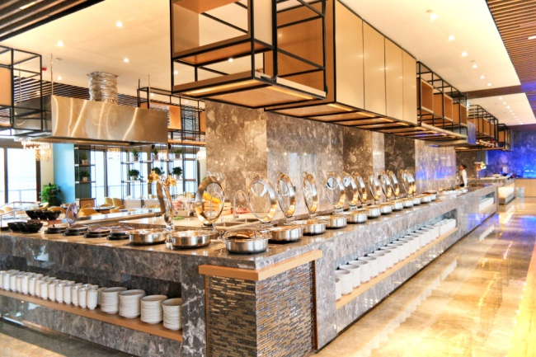
自助餐厅
Buffet Restaurant
PART II
Longemont Animal World Hotel
动物世界大酒店27F全日制自助餐厅
Animal World Hotel 27F Buffet Full-time Restaurant
楼顶的全日制餐厅，两座塔楼可同时容纳1600人用餐，清新自然的装修风格，好似在森林中体验动物主题餐厅，享受美食同时俯览动物世界全态，远眺太湖美景，全园景色尽收眼底。
The full-day dining restaurant on the rooftop, with two towers that can accommodate up to 1,600 people at a time, which is decorated in a fresh and natural style, like an animal-themed restaurant in the middle of the forest, with a panoramic view of the animal world and the Taihu Lake.

Slide 11
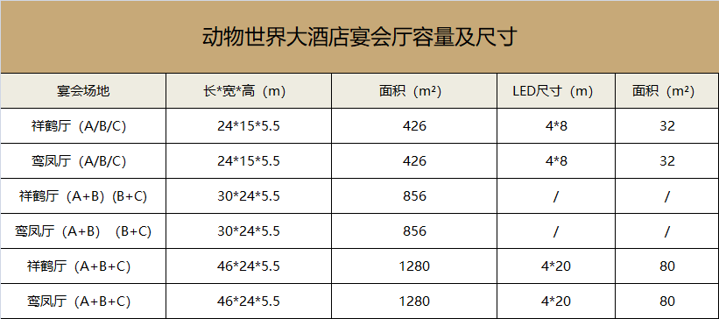
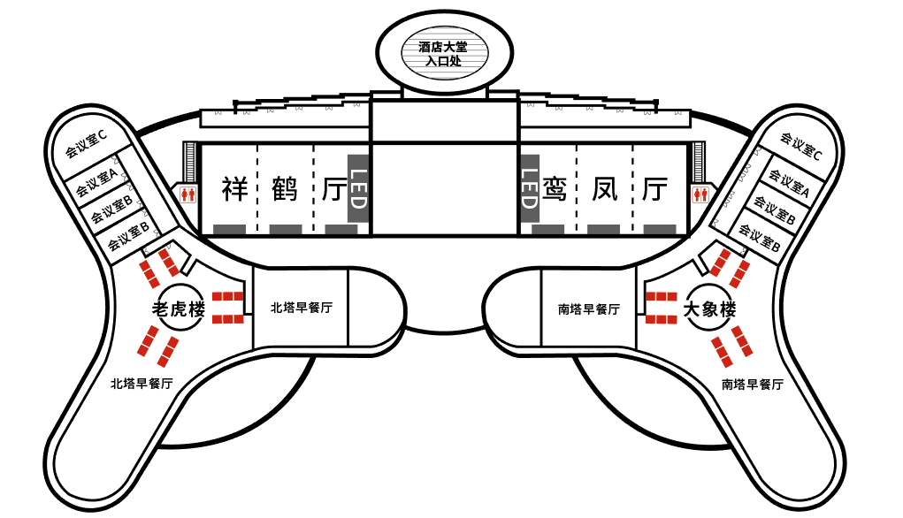
酒店宴会厅
Hotel Conference Center
PART II
Longemont Animal World Hotel
动物世界大酒店 2F 宴会厅
Animal World Hotel 2F
Conference Center
酒店设有2个宴会厅，总面积2560平方米，可根据需求拆分成6个宴会厅。
The hotel has 2 banquet halls with a total area of 2560 square meters, and can be divided into 6 multi-function halls according to the demand.

Slide 12
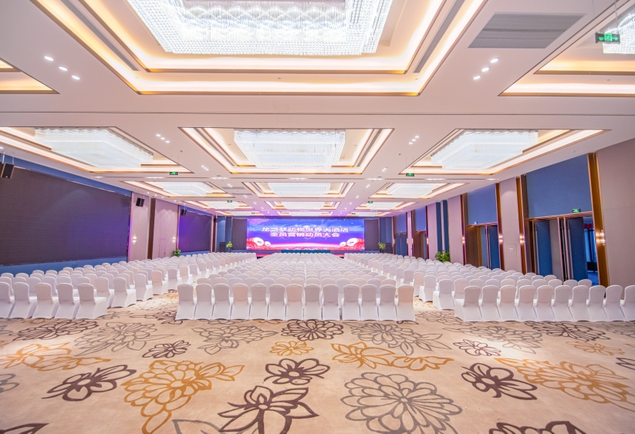
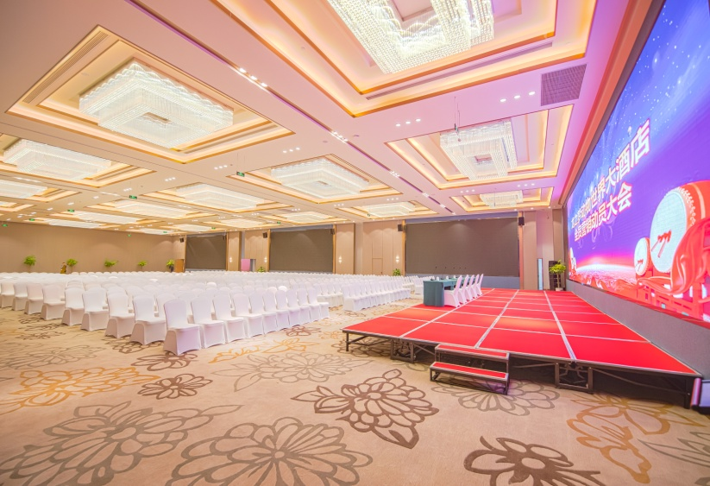
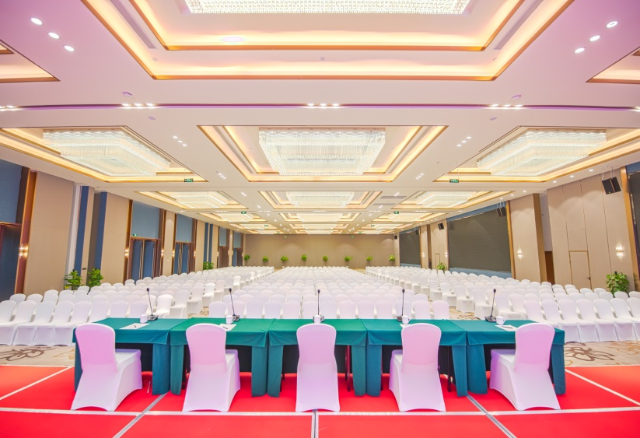
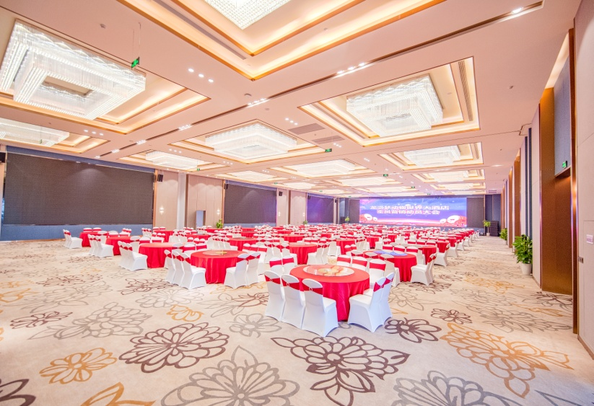
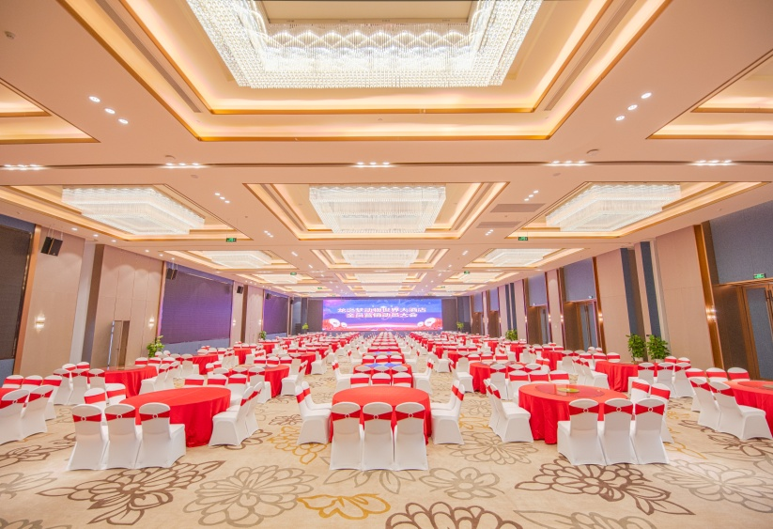
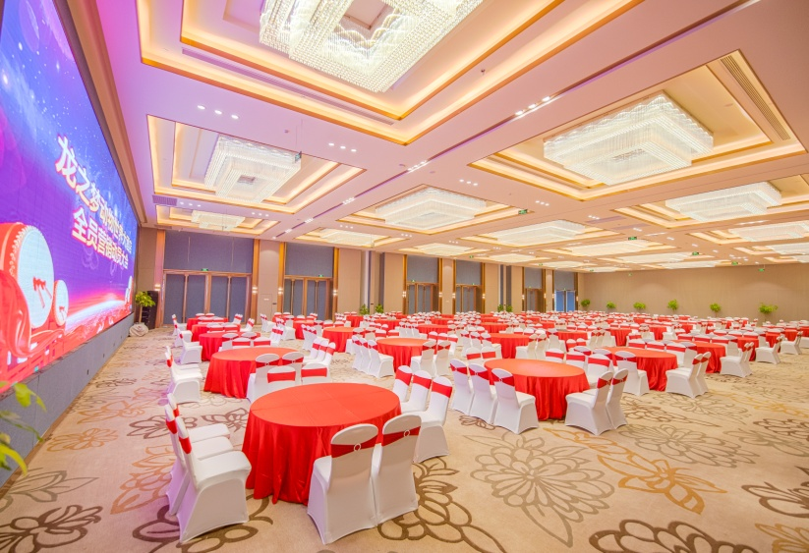
酒店宴会厅
Hotel Conference Center
PART II
Longemont Animal World Hotel

Slide 13
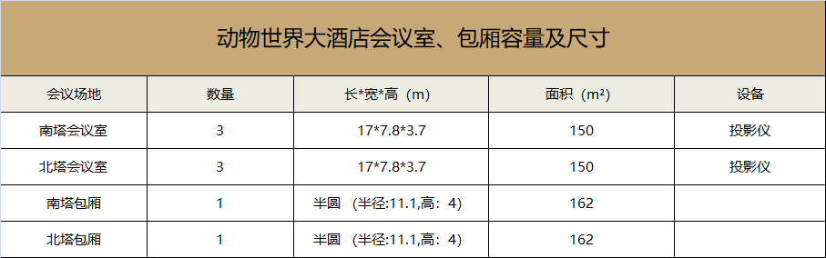
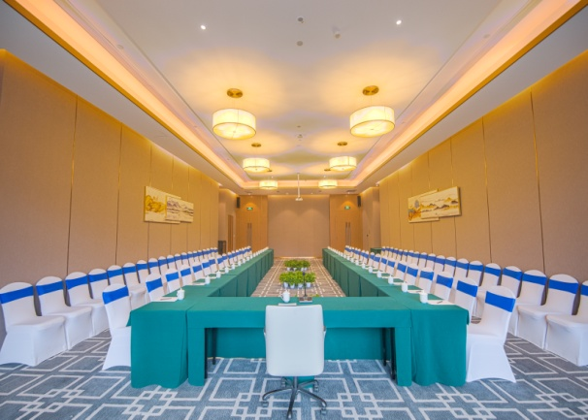
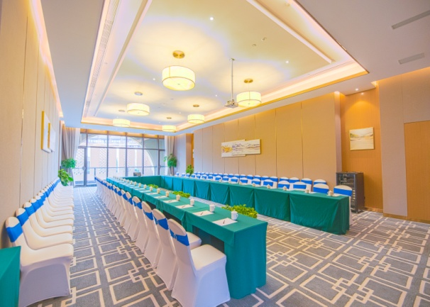
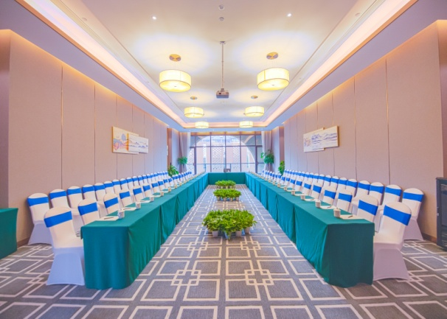
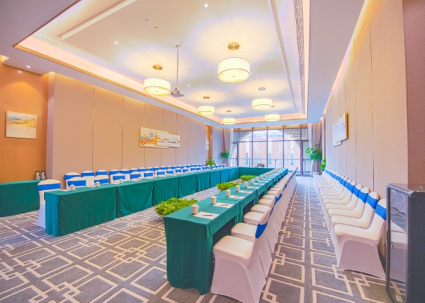
酒店会议室
Hotel Conference Room
PART II
Longemont Animal World Hotel
动物世界大酒店 2F 会议室
Animal World Hotel 2F Meeting Room
酒店南北塔楼分别设有3个会议室与1个包厢。
There are three meeting rooms and one box in both the north and south tower of the hotel.

Slide 14
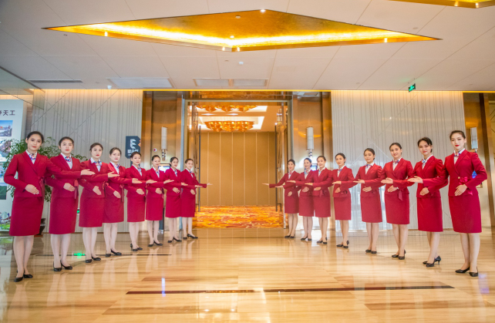
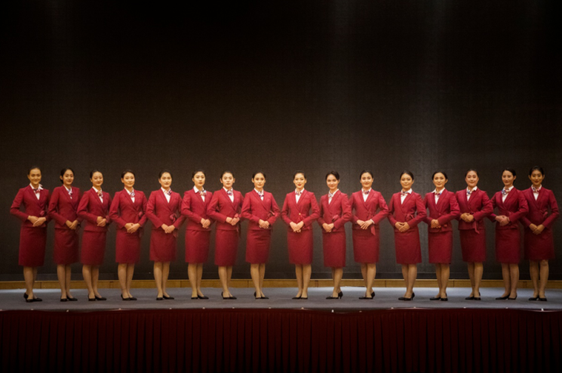
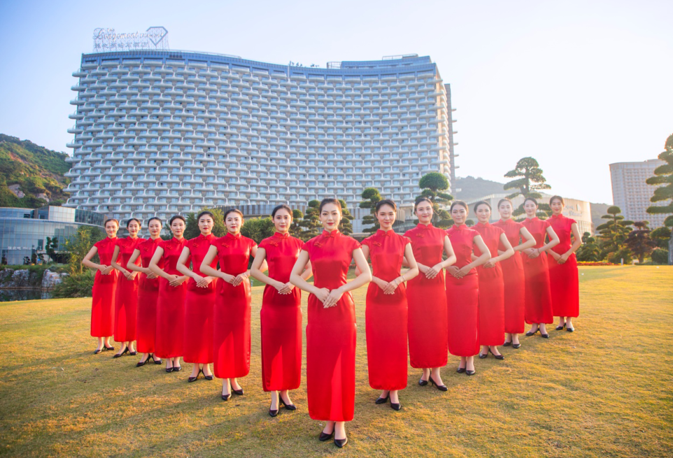
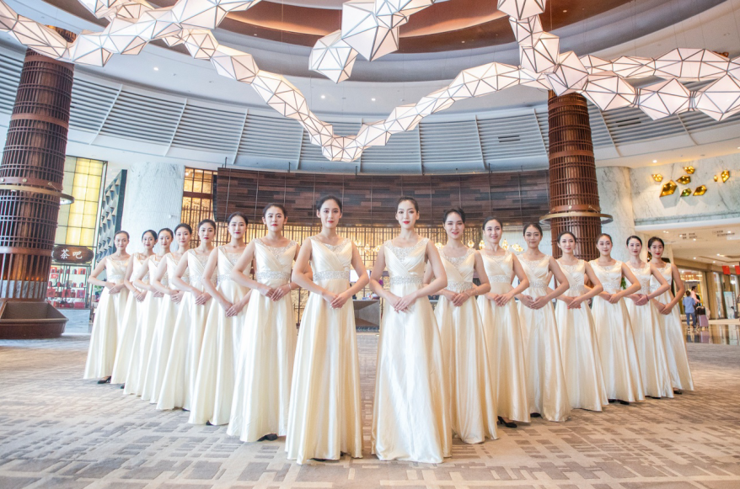
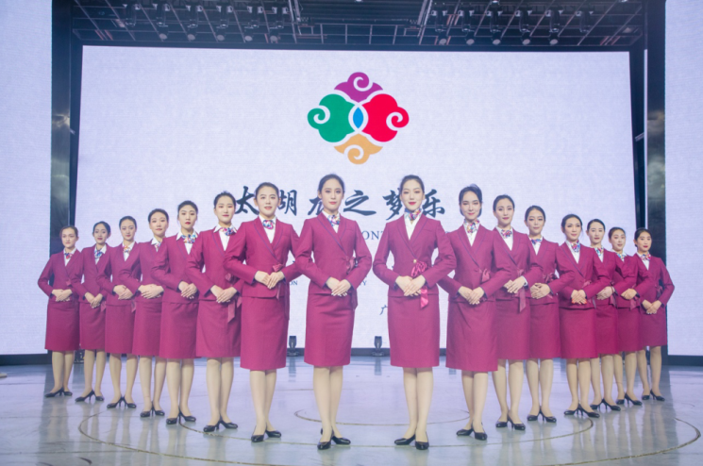
会议礼仪服务
International Conference Center 2F
PART II
International Conference Center
太湖龙之梦乐园礼仪队提供高水准礼仪增值服务
The Taihu lake Longemont Paradise Etiquette Team provides high standard etiquette value-added services

Slide 15

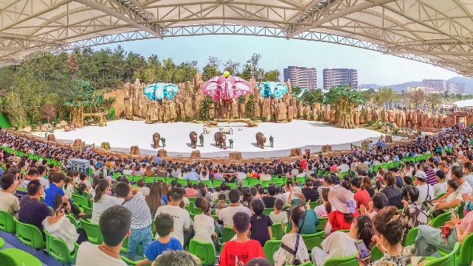
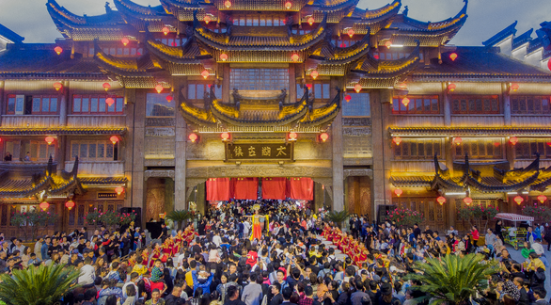
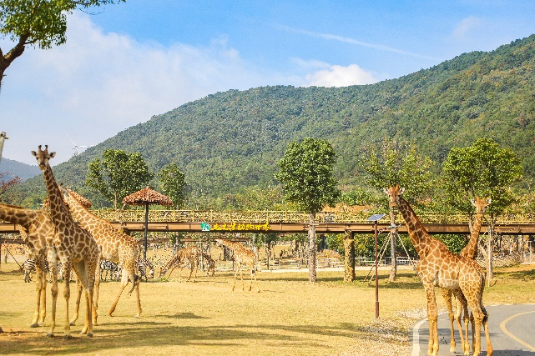



太湖龙之梦乐园开放业态
Taihu Lake Longemont Paradis Business Scale
已开放乐园游乐项目
已开放乐园游乐项目
龙之梦动物世界
占地1600亩，分步行区、车行区两个游览区域
数百种野生动物，与动物零距离接触
五大动物科普秀，寓教于乐
充满童趣的儿童乐园，八大项目畅玩
参观5000平米的古森林博物馆
龙之梦太湖古镇
总建筑面积66万方，分东西两个片区规划建设有10个大型剧院，20000个演艺席位，9公里长的老街
打造成国民演艺之都，让游客一眼看遍天下戏
目前每晚两场水舞秀，声光水影的视听盛宴免费供游客观看
龙之梦图影湿地公园
国家4A级景区，需乘船上岛
面朝太湖，三面环山
腹拥湿地，依山为图，映水为影
原生态展示农耕文化，旅游观光民俗风情体验
龙之梦嬉水世界
占地面积246亩，分成室内、室外两个部分
目前已开放室外部分，合计拥有14大游玩设施、十大精彩演艺
室外部分每年6-9月开放

Slide 16


THANKS FOR YOUR ATTENTION 期待与您合作
地址：浙江省湖州市长兴县太湖图影旅游度假区, 313000
Taihutuying Holiday Resort,Changxing Count,Huzhou City,Zhejiang Province,China 313000
电话/T: 4006177878 +86 0572-6666199 传真/Fax: +86 0572-6099800

